Slide 1

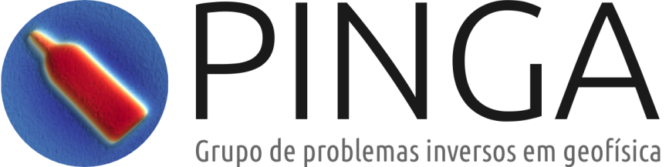


Camada equivalente aplicada ao processamento e interpretação de dados de campos potenciais
Vanderlei C. Oliveira Jr.
2016

Slide 2
Camada Equivalente
Essa técnica surgiu no final dos anos 60, com o trabalho de Dampney (1969)
É útil para:
interpolação (Cordell, 1992; Mendonça e Silva, 1994)
continuação para cima (Emilia, 1973; Hansen and Miyazaki, 1984; Li and Oldenburg, 2010)
redução ao pólo (Silva 1986; Leão and Silva, 1989; Guspí and Novara, 2009)

Slide 3
Camada Equivalente
Essa técnica surgiu no final dos anos 60, com o trabalho de Dampney (1969)
É útil para:
interpolação (Cordell, 1992; Mendonça e Silva, 1994)
continuação para cima (Emilia, 1973; Hansen and Miyazaki, 1984; Li and Oldenburg, 2010)
redução ao pólo (Silva 1986; Leão and Silva, 1989; Guspí and Novara, 2009)

Slide 4
Camada Equivalente
Alguns trabalhos foram feitos para reduzir o custo computacional da CE (Leão e Silva, 1989; Mendonça e Silva, 1994; Li and Oldenburg, 2010; Barnes and Lumley, 2011; Oliveira Jr. et al., 2013)
Atualmente, os principais esforços são feitos com o intuito de tornar a CE viável do ponto de vista computacional

Slide 5
Camada Equivalente
Alguns trabalhos foram feitos para reduzir o custo computacional da CE (Leão e Silva, 1989; Mendonça e Silva, 1994; Li and Oldenburg, 2010; Barnes and Lumley, 2011; Oliveira Jr. et al., 2013)
Atualmente, os principais esforços são feitos com o intuito de tornar a CE viável do ponto de vista computacional

Slide 6
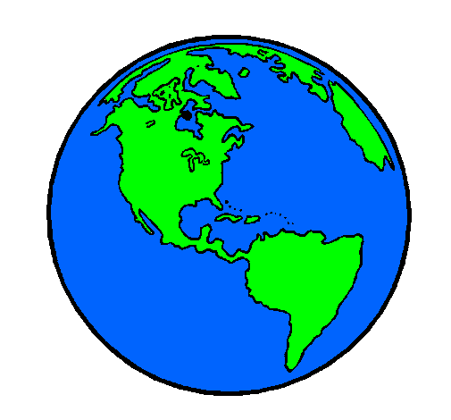
Camada Equivalente
http://emei-monteiro.blogspot.com.br/2015/04/nosso-planeta-terra.html

Slide 7
Camada Equivalente
http://emei-monteiro.blogspot.com.br/2015/04/nosso-planeta-terra.html

Slide 8
Camada Equivalente
x
y
Profundidade
z

Slide 9
Camada Equivalente
Conjunto de N observações do campo potencial produzido por uma distribuição 3D de propriedade física
x
y
Profundidade
z

Slide 10
Camada Equivalente
Conjunto de N observações do campo potencial produzido por uma distribuição 3D de propriedade física
x
y
Profundidade
Distribuição 3D de propriedade física (densidade ou magnetização)
z

Slide 11
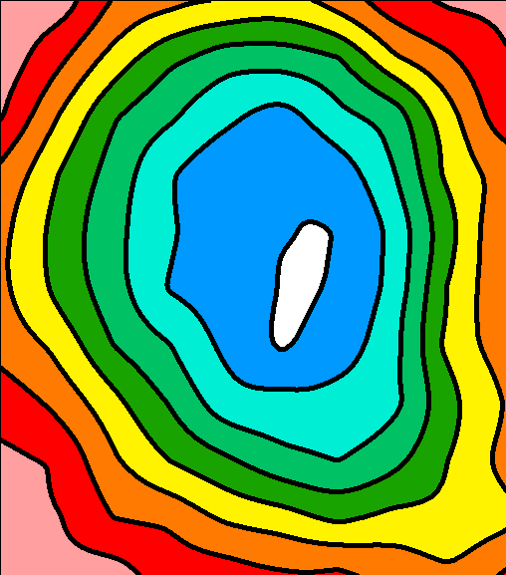
Camada Equivalente
Conjunto de N observações do campo potencial produzido por uma distribuição 3D de propriedade física
x
y
Profundidade
Distribuição 2D de propriedade física que produz o mesmo campo potencial
z

Slide 12
?

Slide 13
Camada Equivalente
Fonte verdadeira (corpo geológico)

Slide 14
Camada Equivalente
Fonte verdadeira (corpo geológico)
Fonte fictícia diferente da verdadeira

Slide 15
Camada Equivalente
Fonte verdadeira (corpo geológico)
Ambas produzem o mesmo dado nos pontos de observação
Fonte fictícia diferente da verdadeira

Slide 16
Camada Equivalente
Fonte verdadeira (corpo geológico)
Ambas produzem o mesmo dado nos pontos de observação e também em outros pontos
Fonte fictícia diferente da verdadeira

Slide 17
E daí?

Slide 18
Camada Equivalente
x
y
Considere um conjunto de dados (grav ou mag) medidos na superfície
Profundidade
z

Slide 19
Camada Equivalente
x
y
Profundidade
Estes dados são produzidos por uma fonte sobre a qual, em geral, eu não sei muita coisa
z

Slide 20
Camada Equivalente
Embora eu tenha medido os dados produzidos por esta fonte apenas nos pontos em cinza...
x
y
Profundidade
z

Slide 21
Camada Equivalente
é possível que eu também esteja interessado no dado que esta fonte produz em outros pontos
x
y
Profundidade
z

Slide 22
Parei aqui

Slide 23
Camada Equivalente
Conjunto de N observações do campo potencial produzido por uma distribuição 3D de propriedade física
x
y
Profundidade
Distribuição 2D de propriedade física que produz o mesmo campo potencial
z

Slide 24
Camada Equivalente
Conjunto de N observações do campo potencial produzido por uma distribuição 3D de propriedade física
x
y
Profundidade
Conjunto de M fontes equivalentes (pontos de massa, dipolos magnéticos, prismas, esferas, etc.)
z

Slide 25
Camada Equivalente
Dado um conjunto de
N observações, estimar a propriedade física das M fontes equivalentes
N observações
M fontes equivalentes

Slide 26
Camada Equivalente
Dado um conjunto de
N observações, estimar a propriedade física das M fontes equivalentes
N observações
A x = y
Resolver um sistema linear com N equações e
M incógnitas
M fontes equivalentes

Slide 27
Camada Equivalente
N grande implica em M grande e a solução do sistema pode se tornar proibitiva em termos computacionais
N observações
A x = y
Resolver um sistema linear com N equações e
M incógnitas
M fontes equivalentes

Slide 28
Referências
Dampney, C. N. G., 1969, The equivalent source technique: GEOPHYSICS, 34, 39-53.
Emilia, D. A., 1973, Equivalent sources used as an analytic base for processing total magnetic field profiles: GEOPHYSICS, 38, 339-348.
Hansen, R. O., and Y. Miyazaki, 1984, Continuation of potential fields between arbitrary surfaces: GEOPHYSICS, 49, 787-795.
Silva, J. B. C., 1986, Reduction to the pole as an inverse problem and its application to low-latitude anomalies: GEOPHYSICS, 51, 369-382.
Leão, J. W. D., and J. B. C. Silva, 1989, Discrete linear transformations of potential field data: GEOPHYSICS, 54, 497-507.
Cordell, L., 1992, A scattered equivalent-source method for interpolation and gridding of potential-field data in three dimensions: GEOPHYSICS, 57, 629-636.
Mendonça, C. A., and J. B. C. Silva, 1994, The equivalent data concept applied to the interpolation of potential field data: GEOPHYSICS, 59, 722-732.
Gusp, F., and I. Novara, 2009, Reduction to the pole and transformations of scattered magnetic data using newtonian equivalent sources: GEOPHYSICS, 74, L67-L73.
Li, Y., and D. W. Oldenburg, 2010, Rapid construction of equivalent sources using wavelets: GEOPHYSICS, 75, L51-L59.
Barnes, G., and J. Lumley, 2011, Processing gravity gradient data: GEOPHYSICS, 76, I33-I47.
Oliveira Jr., V. C., V. C. F. Barbosa, and L. Uieda, 2013, Polynomial equivalent layer: GEOPHYSICS, 78, G1-G13.

